Slide 1

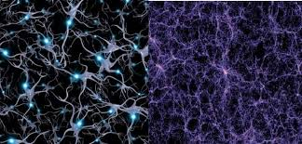
Bài 12: THÔNG TIN TẾ BÀO

Slide 2
KHÁI NIỆM VỀ THÔNG TIN
GIỮA CÁC TẾ BÀO
THÔNG TIN TẾ BÀO
QUÁ TRÌNH TRUYỀN THÔNG TIN
GIỮA CÁC TẾ BÀO

Slide 3
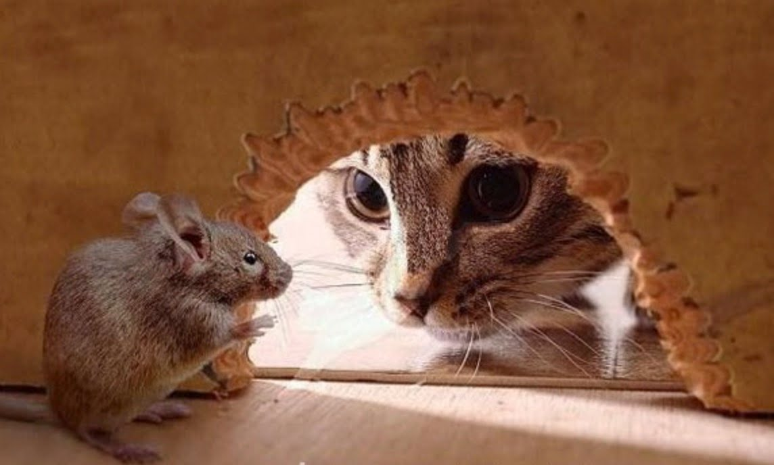
Quan sát hình mèo đuổi bắt chuột trong 2 phút và trả lời các câu hỏi:
Câu hỏi 1: Con mèo phát hiện ra con chuột nhờ cơ quan nào? Thông tin về con chuột được truyền qua các cơ quan nào trong cơ thể mèo?
Câu hỏi 2: Quá trình trả lời kích thích của chuột gồm những hoạt động nào?

Slide 4
Đáp án
Con chuột đã phát hiện ra kẻ thù (con mèo) qua quan sát bằng mắt, đánh hơi, sau đó hệ thần kinh xử lý thông tin và trả lời bằng cách tăng nhịp tim, huyết áp, tăng cường phân giải các chất (glucose) để co cơ, kết quả là con mèo và con chuột đều chạy với tốc độ cao. Như vậy, cơ thể động vật đã tiếp nhận, xử lý thông tin và trả lời các kích thích từ môi trường. Các tế bào nhỏ bé cũng tiến hành quá trình tương tự.

Slide 5
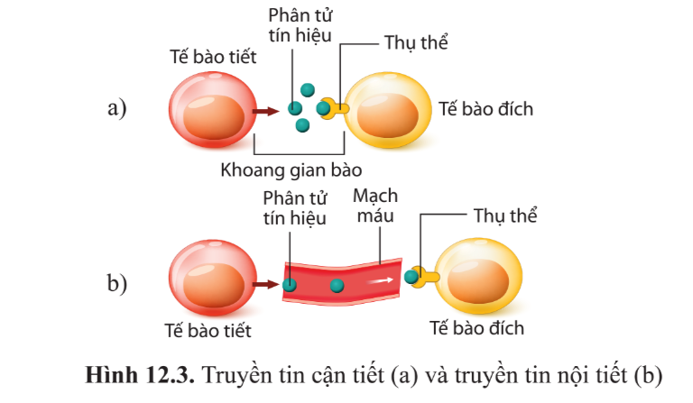
I. Khái niệm về thông tin giữa các tế bào
Câu hỏi 1: Điều gì xảy ra nếu các tế bào trong cơ thể hoạt động độc lập? Sự truyền thông tin tế bào là gì? Ý nghĩa sinh học?
Câu hỏi 2: Dựa vào khoảng cách, có những kiểu truyền thông tin tế bào nào?

Slide 6
I. Khái niệm về thông tin giữa các tế bào
Câu hỏi 3: Quan sát hình 12.3 hãy cho biết những yếu tố nào tham gia vào quá trình truyền thông tin nói chung?
Câu hỏi 4. Quan sát hình 12.3 hãy so sánh hai kiểu thông tin giữa các tế bào. (Hoàn thành phiếu học tập số 1. Các hình thức truyền thông tin)

Slide 7
Phiếu học tập SỐ 1
I. Khái niệm về thông tin giữa các tế bào
 | Truyền tin cận tiết | Truyền tin nội tiết
Khoảng cách (gần hay xa)
Các yếu tố tham gia quá trình truyền thông tin

Slide 8
Đáp án
Câu 1: Sự truyền thông tin tế bào là quá trình tế bào tiếp nhận, xử lý và trả lời các tín hiệu được tạo ra từ các tế bào khác.
Ý nghĩa của truyền thông tin tế bào:
+ Cơ thể đơn bào, giúp tế bào trả lời các kích thích từ môi trường sống, đảm bảo sự tồn tại, sinh trưởng, phát triển và sinh sản.
+ Cơ thể đa bào, thông tin được truyền giữa các tế bào tạo cơ chế điều chỉnh, phối hợp hoạt động đảm bảo tính thống nhất của cơ thể.

Slide 9
Đáp án
Câu 2: Dựa vào khoảng cách, có 2 hình thức truyền thông tin:
Truyền tin cận tiết (khoảng cách gần)
Truyền tin nội tiết (khoảng cách xa) qua hormone, nội tiết.

Slide 10
Đáp án
Câu 3: Những yếu tố tham gia vào quá trình truyền thông tin nói chung:
- Phân tử tín hiệu (chất điều hòa, chất dẫn truyền xung thần kinh, hormone) từ tế bào.
- Phân tử nhận biết tín hiệu trong tế bào đích (thụ thể).
- Tế bào đích.

Slide 11
Các hình thức truyền thông tin
 | Truyền tín cận tiết | Truyền tín nội tiết
Khoảng cách (gần hay xa) | gần | xa
Các yếu tố tham gia quá trình truyền thông tin | Tế bào tiết - phân tử tín hiệu - thụ thể - tế bào đích | Tế bào tiết - phân tử tín hiệu - mạch máu - thụ thể - tế bào đích

Slide 12
II. QUÁ TRÌNH TRUYỀN THÔNG TIN
GIỮA CÁC TẾ BÀO
1.
TIẾP NHẬN
2.
TRUYỀN TIN NỘI BÀO
3.
ĐÁP ỨNG

Slide 13



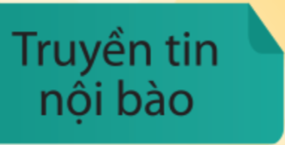





Quá trình truyền tin
Điền thông tin (tên /yếu tố tham gia/sự kiện diễn ra) và ghép các hình thành sơ đồ mô tả các bước của quá trình truyền thông tin.
1
2
3
4
5
6
7
8
9

Slide 14
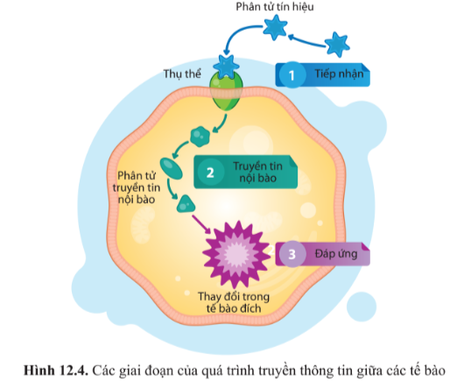

Slide 15
- Quá trình thông tin giữa các tế bào gồm 3 giai đoạn: tiếp nhận, truyền tin nội bào và đáp ứng.
+ Tiếp nhận: phân tử tín hiệu liên kết với thụ thể → hoạt hóa thụ thể.
+ Truyền tin nội bào: thụ thể được hoạt hóa sẽ hoạt hóa các phân tử nhất định trong tế bào theo chuỗi tương tác với phân tử đích.
+ Đáp ứng tế bào: là những thay đổi trong tế bào đích.

Slide 16
Luyện tập
Câu 1: Khi một tế bào giải phóng phân tử tín hiệu vào môi trường, một số tế bào trong môi trường xung quanh trả lời. Đây là:
A. truyền thông tin đặc trưng của hormone.
B. truyền tín hiệu nội tiết.
C. truyền thông tin cục bộ.
D. tiếp xúc giữa các tế bào.

Slide 17
Luyện tập
Câu 2: Quá trình truyền thông tin thường bắt đầu
A. sau khi tế bào đích phân chia
B. khi hoạt động của tế bào thay đổi.
C. khi hormone được giải phóng từ tuyến nội tiết.
D. khi phân tử tín hiệu làm thụ thể thay đổi

Slide 18
Luyện tập
Câu 3: Sự kết thúc một quá trình truyền thông tin đòi hỏi điều gì sau đây?
A. Loại bỏ thụ thể
B. Phân hủy phân tử truyền tin cuối cùng.
C. Đảo ngược sự liên kết giữa phân tử tín hiệu và thụ thể.
D. Hoạt hóa một loạt các phân tử truyền tin khác.

Slide 19
Luyện tập
Câu 4: Sự ức chế phân tử truyền tin nội bào có thể dẫn đến kết quả nào sau đây?
A. Ức chế sự đáp ứng với phân tử tín hiệu.
B. Ức chế sự hoạt hóa thụ thể
C. Kéo dài sự đáp ứng tế bào
D. Làm giảm số lượng phân tử truyền tin nội bào.

Slide 20
Luyện tập
Câu 5: Điều nào sau đây mô tả quá trình truyền thông tin tế bào?
A. Các tế bào truyền thông tin với nhau phải ở gần nhau.
B. Các thụ thể giữ nguyên hình dạng khi liên kết với phân tử tín hiệu.
C. Các thụ thể thay đổi hình dạng do lipid màng bị biến đổi.
D. Tế bào có thể biến đổi hoạt động enzyme trong tế bào chất hoặc biến đổi sự tổng hợp RNA.

Slide 21
Vận dụng
Nhiệm vụ: Đọc thông tin về hormone insulin trang 79 sách Sinh 10 bộ Cánh Diều và trả lời:
- Vai trò của insulin trong điều hòa lượng đường trong máu.
- Nêu các giai đoạn của quá trình truyền thông tin từ tín hiệu insulin.
- Nêu những thay đổi trong quá trình truyền thông tin từ insulin dẫn đến triệu chứng của bệnh tiểu đường type 2.

Slide 22
- Vai trò của insulin: là hormone nội tiết từ tuyến tụy, tác động đến các tế bào như gan, cơ, mỡ khi nồng độ glucose trong máu tăng lên do tiêu hóa thức ăn.
- Quá trình truyền thông tin từ insulin gồm 3 bước: insulin kích thích sự huy động các protein vận chuyển glucose ở trên màng sinh chất, từ đó làm tăng sự vận chuyển glucose từ máu vào trong tế bào và giảm lượng glucose trong máu.
- Bệnh tiểu đường type 2 là do thiếu insulin và kháng insulin, làm giảm tác động đến quá trình vận chuyển glucose từ máu vào tế bào, do đó làm tăng lượng glucose trong máu và trong nước tiểu.

Slide 23
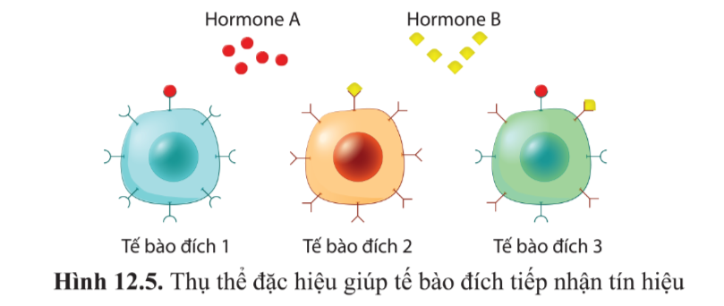
CÂU HỎI KIỂM TRA ĐÁNH GIÁ
Câu hỏi 1: Tế bào đích nào ở hình 12.5 tiếp nhận được hormone A, hormone B? Vì sao?

Slide 24
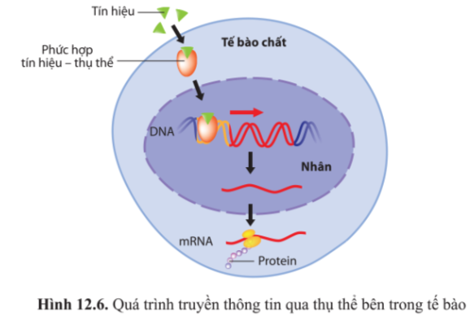
CÂU HỎI KIỂM TRA ĐÁNH GIÁ
Câu hỏi 2: Mô tả quá trình truyền tin nội bào đối với thụ thể màng ở hình 12.6. Điều gì xảy ra nếu một loại phân tử trong chuỗi truyền tin nội bào không được hoạt hóa?

Slide 25
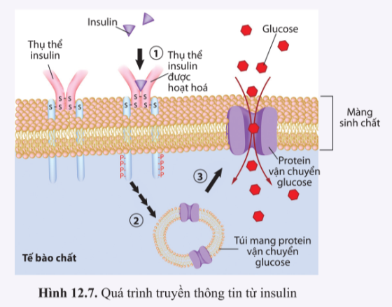
CÂU HỎI KIỂM TRA ĐÁNH GIÁ
Câu hỏi 3: Hormone từ tế bào tuyến giáp đi theo đường máu đến các tế bào cơ làm tăng cường hoạt động phiên mã, dịch mã và trao đổi chất ở các tế bào cơ. Xác định và vẽ sơ đồ kết quả mô tả các yếu tố tham gia trong quá trình truyền thông tin đó. Cho biết quá trình truyền thông tin trên thuộc kiểu nào?

Slide 26
ĐÁP ÁN
Câu 1:
Tế bào đích 1 tiếp nhận hocmone A;
Tế bào đích 2 tiếp nhận hocmone B;
Tế bào đích 3 tiếp nhận cả 2 hocmone A, B. Do thụ thể đặc hiệu của mỗi loại tế bào tiếp nhận tín hiệu khác nhau.

Slide 27
ĐÁP ÁN
Câu 2: Quá trình truyền tin gồm: tiếp nhận → truyền tin nội bào → đáp ứng tế bào khi có tín hiệu đã tiến hành phiên mã và dịch mã để tổng hợp protein.
Khi một loại phân tử trong chuỗi truyền tin nội bào không được hoạt hóa thì quá trình tổng hợp protein sẽ không được diễn ra.

Slide 28
ĐÁP ÁN
Câu 3.
- Yếu tố tham gia: 1. Tế bào tiết: tuyến giáp; 2. Phân tử tín hiệu: hormone; 3. Tế bào đích: tế bào cơ.
- Sơ đồ mô tả: Tế bào tiết: tuyến giáp → Phân tử tín hiệu: hormone → Tế bào đích: tế bào cơ (khi nhận được thông tin, các tế bào cơ tiến hành phiên mã, dịch mã và trao đổi chất).
- Truyền tin nội tiết.

